Slide 1

INNOVATIVE
DESIGN
第一章 集合与常用逻辑用语、不等式
第4节 基本不等式

Slide 2
1.了解基本不等式的证明过程.
2.能用基本不等式解决简单的最值问题.
3.掌握基本不等式在实际生活中的应用.

Slide 3
01
知识诊断自测
目 录
02
考点聚焦突破
CONTENTS
03
课时对点精练

Slide 4
1
知识诊断自测
ZHISHIZHENDUANZICE

Slide 5
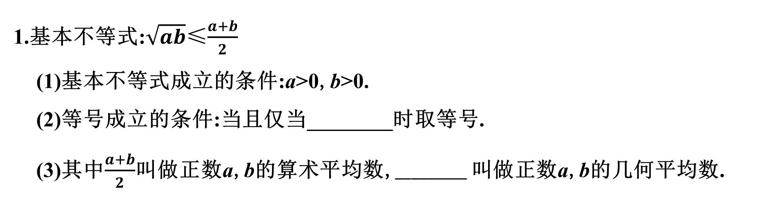

1.基本不等式:$\sqrt{ab}$≤$\frac{a+b}{2}$
(1)基本不等式成立的条件:a>0,b>0.
(2)等号成立的条件:当且仅当________时取等号.
(3)其中$\frac{a+b}{2}$叫做正数a,b的算术平均数,$_________$叫做正数a,b的几何平均数.
a=b
$$\sqrt{ab}$$

Slide 6
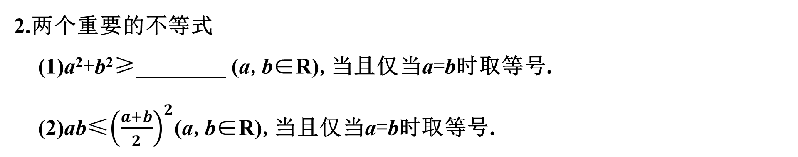
2.两个重要的不等式
(1)a²+b²≥________ (a,b∈R),当且仅当a=b时取等号.
(2)ab≤${\left(\frac{a+b}{2}\right)}^{2}$(a,b∈R),当且仅当a=b时取等号.
2ab

Slide 7
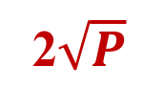

3.利用基本不等式求最值
(1)已知x,y都是正数,如果积xy等于定值P,那么当x=y时,和x+y有最小值__________.
(2)已知x,y都是正数,如果和x+y等于定值S,那么当x=y时,积xy有最大值_________.
2$\sqrt{P}$
$\frac{1}{4}$S²

Slide 8
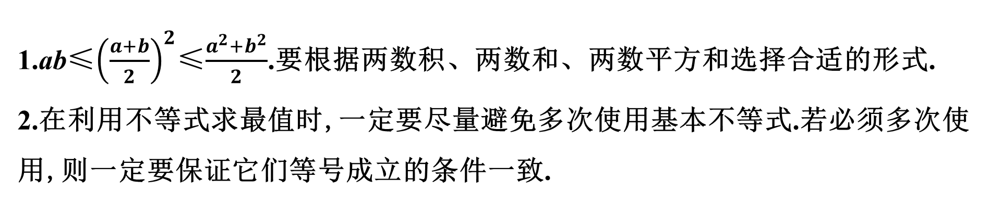
常用结论与微点提醒
1.ab≤${\left(\frac{a+b}{2}\right)}^{2}$≤$\frac{a^{2}+b^{2}}{2}$.要根据两数积、两数和、两数平方和选择合适的形式.
2.在利用不等式求最值时,一定要尽量避免多次使用基本不等式.若必须多次使用,则一定要保证它们等号成立的条件一致.

Slide 9
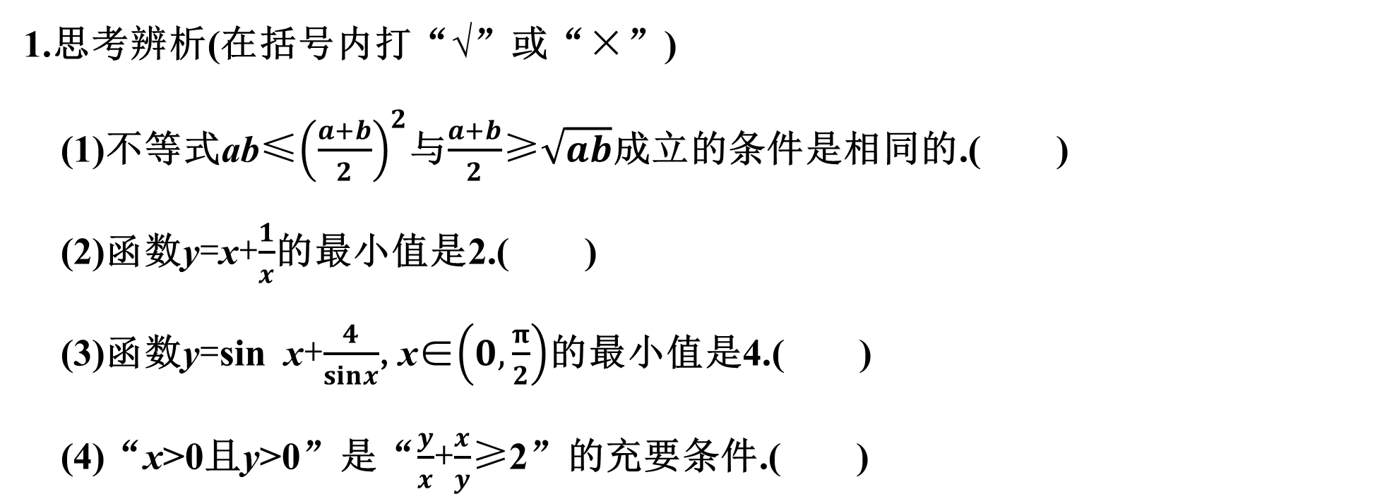
1.思考辨析(在括号内打“√”或“×”)
(1)不等式ab≤${\left(\frac{a+b}{2}\right)}^{2}$与$\frac{a+b}{2}$≥$\sqrt{ab}$成立的条件是相同的.( )
(2)函数y=x+$\frac{1}{x}$的最小值是2.( )
(3)函数y=sin x+$\frac{4}{sinx}$,x∈$\left(0,\frac{π}{2}\right)$的最小值是4.( )
(4)“x>0且y>0”是“$\frac{y}{x}$+$\frac{x}{y}$≥2”的充要条件.( )
×
×
×
×

Slide 10
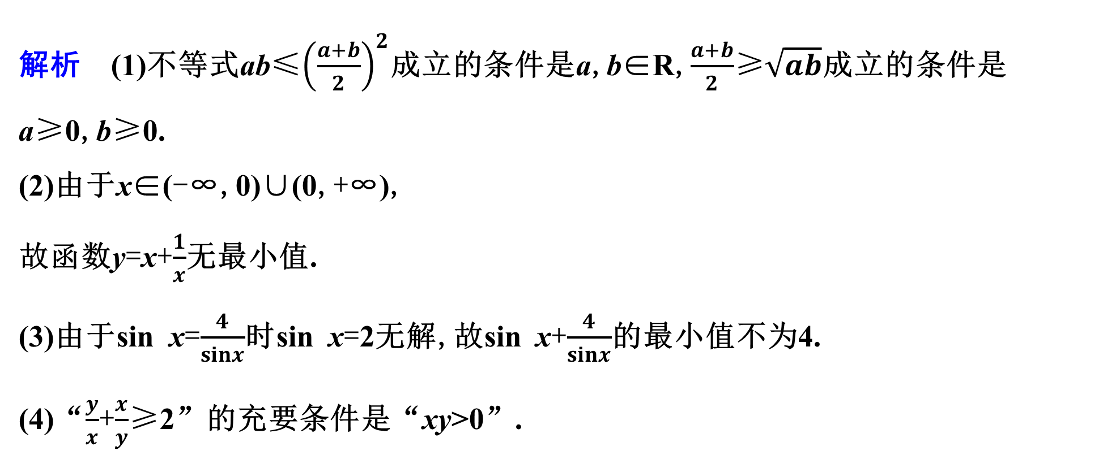
解析 (1)不等式ab≤${\left(\frac{a+b}{2}\right)}^{2}$成立的条件是a,b∈R,$\frac{a+b}{2}$≥$\sqrt{ab}$成立的条件是a≥0,b≥0.
(2)由于x∈(-∞,0)∪(0,+∞),
故函数y=x+$\frac{1}{x}$无最小值.
(3)由于sin x=$\frac{4}{sinx}$时sin x=2无解,故sin x+$\frac{4}{sinx}$的最小值不为4.
(4)“$\frac{y}{x}$+$\frac{x}{y}$≥2”的充要条件是“xy>0”.

Slide 11
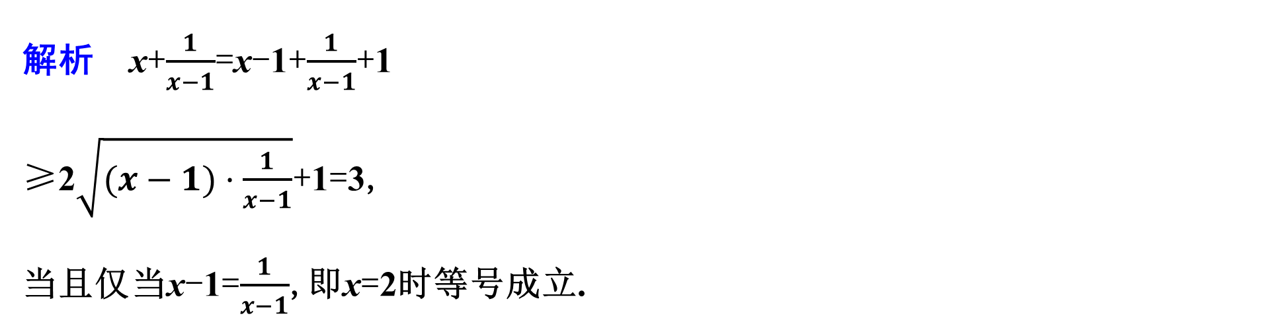
2.(苏教必修一P58例2改编)已知x>1,则x+$\frac{1}{x−1}$的最小值为 .
3
解析 x+$\frac{1}{x−1}$=x-1+$\frac{1}{x−1}$+1
≥2$\sqrt{(x−1)·\frac{1}{x−1}}$+1=3,
当且仅当x-1=$\frac{1}{x−1}$,即x=2时等号成立.

Slide 12
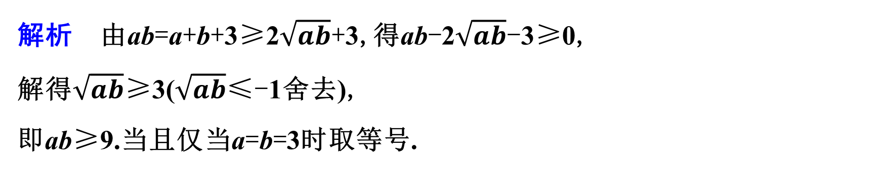
3.(人教A必修一P58T5改编)若a>0,b>0,且ab=a+b+3,则ab的最小值为 .
9
解析 由ab=a+b+3≥2$\sqrt{ab}$+3,得ab-2$\sqrt{ab}$-3≥0,
解得$\sqrt{ab}$≥3($\sqrt{ab}$≤-1舍去),
即ab≥9.当且仅当a=b=3时取等号.

Slide 13
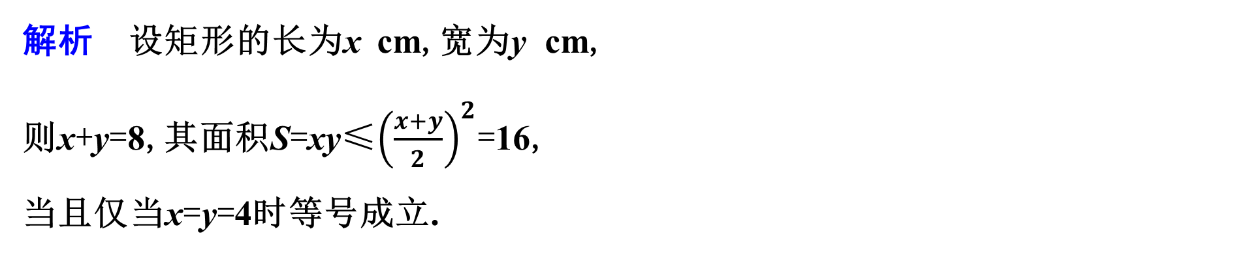
4.(北师大必修一P28实例分析)把一段长为16 cm的细铁丝弯成一个矩形,当矩形的长为 cm,宽为 cm时,面积最大.
4
4
解析 设矩形的长为x cm,宽为y cm,
则x+y=8,其面积S=xy≤${\left(\frac{x+y}{2}\right)}^{2}$=16,
当且仅当x=y=4时等号成立.

Slide 14
2
考点聚焦突破
KAODIANJUJIAOTUPO

Slide 15

考点一 利用基本不等式求最值
角度1 配凑法
例1 (1)已知a,b为正数,4a²+b²=7,则a$\sqrt{1+b^{2}}$的最大值为( )
A.$\sqrt{7}$ B.$\sqrt{3}$ C.2$\sqrt{2}$ D.2
解析 因为4a²+b²=7,则a$\sqrt{1+b^{2}}$=$\frac{1}{2}$×2a×$\sqrt{1+b^{2}}$=$\frac{1}{2}\sqrt{4a^{2}(1+b^{2})}$≤$\frac{1}{2}$×$\frac{4a^{2}+1+b^{2}}{2}$=2,
当且仅当4a²=1+b²,且4a²+b²=7,
即a=1,b=$\sqrt{3}$时,等号成立.
D

Slide 16

(2)若a>-1,则$\frac{a^{2}}{a+1}$的最小值是 .
解析 法一 由a>-1可得a+1>0,
则$\frac{a^{2}}{a+1}$=$\frac{a^{2}−1+1}{a+1}$=a-1+$\frac{1}{a+1}$=a+1+$\frac{1}{a+1}$-2≥2$\sqrt{(a+1)·\frac{1}{a+1}}$-2=0,
当且仅当a+1=$\frac{1}{a+1}$,即a=0时等号成立.
法二 由a>-1可得a+1>0,a²≥0,
则$\frac{a^{2}}{a+1}$≥0,当a=0时取等号.
0

Slide 17

角度2 常数代换法
例2 (2025·安徽A10联盟质检)已知m,n∈(0,+∞),$\frac{1}{m}$+n=4,则m+$\frac{9}{n}$的最小值为( )
A.3 B.4 C.5 D.6
解析 ∀m,n∈(0,+∞),
m+$\frac{9}{n}$=$\frac{1}{4}\left(m+\frac{9}{n}\right)\left(\frac{1}{m}+n\right)$=$\frac{1}{4}\left(10+mn+\frac{9}{mn}\right)$≥$\frac{1}{4}\left(10+2\sqrt{mn·\frac{9}{mn}}\right)$=4,
当且仅当mn=$\frac{9}{mn}$,且$\frac{1}{m}$+n=4,即m=1,n=3时等号成立,则m+$\frac{9}{n}$的最小值为4.
B

Slide 18

角度3 消元法
例3 已知正数a,b满足a²-2ab+4=0,则b-$\frac{a}{4}$的最小值为( )
A.1 B.$\sqrt{2}$ C.2 D.2$\sqrt{2}$
解析 ∵a>0,b>0,a²-2ab+4=0,
则b=$\frac{a}{2}$+$\frac{2}{a}$,∴b-$\frac{a}{4}$=$\frac{a}{2}$+$\frac{2}{a}$-$\frac{a}{4}$=$\frac{a}{4}$+$\frac{2}{a}$≥2$\sqrt{\frac{a}{4}·\frac{2}{a}}$=$\sqrt{2}$,
当且仅当$\frac{a}{4}$=$\frac{2}{a}$,即a=2$\sqrt{2}$时,等号成立,此时b=$\frac{3\sqrt{2}}{2}$.
B

Slide 19
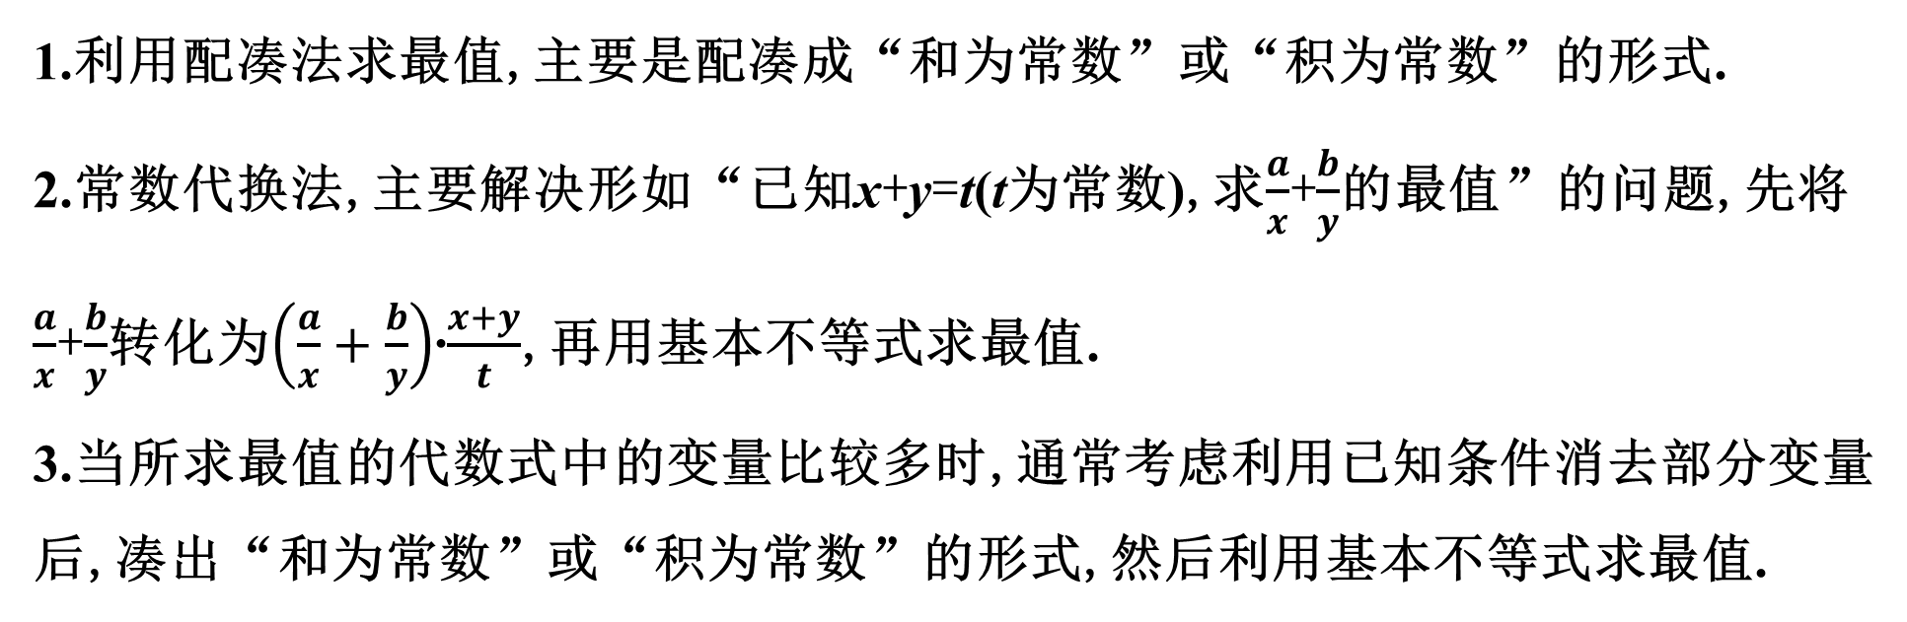
思维建模
1.利用配凑法求最值,主要是配凑成“和为常数”或“积为常数”的形式.
2.常数代换法,主要解决形如“已知x+y=t(t为常数),求$\frac{a}{x}$+$\frac{b}{y}$的最值”的问题,先将$\frac{a}{x}$+$\frac{b}{y}$转化为$\left(\frac{a}{x}+\frac{b}{y}\right)$·$\frac{x+y}{t}$,再用基本不等式求最值.
3.当所求最值的代数式中的变量比较多时,通常考虑利用已知条件消去部分变量后,凑出“和为常数”或“积为常数”的形式,然后利用基本不等式求最值.

Slide 20

训练1 (1)(2025·金华调考)若a>0,b>0,且a+2b=ab,则2a+b的最小值为( )
A.6 B.9 C.4 D.8
解析 法一 由a+2b=ab得b=$\frac{a}{a−2}$,
因为a>0,b>0,所以2a+b=2a+$\frac{a}{a−2}$=2(a-2)+$\frac{2}{a−2}$+5≥2$\sqrt{2(a−2)·\frac{2}{a−2}}$+5=9,
当且仅当a-2=$\frac{1}{a−2}$,
即a=b=3时,等号成立.
B

Slide 21

法二 因为a>0,b>0,且a+2b=ab,
所以$\frac{a+2b}{ab}$=$\frac{2}{a}$+$\frac{1}{b}$=1,
因为2a+b=(2a+b)$\left(\frac{2}{a}+\frac{1}{b}\right)$=5+$\frac{2b}{a}$+$\frac{2a}{b}$≥5+2$\sqrt{\frac{2b}{a}·\frac{2a}{b}}$=9,
当且仅当$\frac{2b}{a}$=$\frac{2a}{b}$,
即a=b=3时,等号成立,
所以2a+b的最小值为9.故选B.

Slide 22
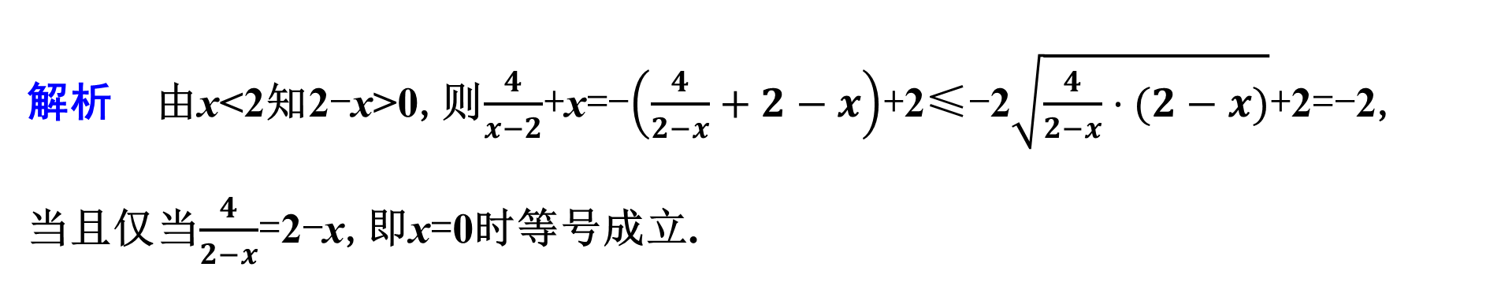
(2)已知x<2,则$\frac{4}{x−2}$+x的最大值是 .
-2
解析 由x<2知2-x>0,则$\frac{4}{x−2}$+x=-$\left(\frac{4}{2−x}+2−x\right)$+2≤-2$\sqrt{\frac{4}{2−x}·(2−x)}$+2=-2,
当且仅当$\frac{4}{2−x}$=2-x,即x=0时等号成立.

Slide 23

考点二 利用基本不等式求参数的值或范围
例4 若对于任意的x>0,不等式$\frac{x^{2}+3x+1}{x}$≥a恒成立,则实数a的取值范围为( )
A.[5,+∞) B.(5,+∞) C.(-∞,5] D.(-∞,5)
解析 令f(x)=$\frac{x^{2}+3x+1}{x}$, 由题意可得a≤f(x)_{min},
f(x)=x+$\frac{1}{x}$+3≥2$\sqrt{x·\frac{1}{x}}$+3=5,
当且仅当x=$\frac{1}{x}$,即x=1时等号成立,a≤f(x)_{min}=5,
所以实数a的取值范围为(-∞,5].
C

Slide 24
思维建模
∀x∈M,使得f(x)≥a,等价于f(x)_{min}≥a;∀x∈M,使得f(x)≤a,等价于f(x)_{max}≤a.

Slide 25

训练2 (1)设a>0,若关于x的不等式x+$\frac{a}{x}$≥6对x∈(0,+∞)恒成立,则a的最小值是( )
A.1 B.4 C.9 D.16
解析 因为x>0,由x+$\frac{a}{x}$≥2$\sqrt{x·\frac{a}{x}}$=2$\sqrt{a}$,
当且仅当x=$\frac{a}{x}$,即x=$\sqrt{a}$时取等号,
则2$\sqrt{a}$≥6,可得a≥9.
C

Slide 26

(2)已知x>0,y>0,且$\frac{2}{x}$+$\frac{1}{y}$=1,若2x+y<m²-8m有解,则实数m的取值范围为( )
A.(-∞,-1)∪(9,+∞) B.(-∞,-1]∪[9,+∞)
C.(-9,-1) D.[-9,1]
解析 因为x>0,y>0,且$\frac{2}{x}$+$\frac{1}{y}$=1,
所以2x+y=(2x+y)$\left(\frac{2}{x}+\frac{1}{y}\right)$=5+$\frac{2x}{y}$+$\frac{2y}{x}$≥5+2$\sqrt{\frac{2x}{y}·\frac{2y}{x}}$=9,
当且仅当$\frac{2x}{y}$=$\frac{2y}{x}$,且$\frac{2}{x}$+$\frac{1}{y}$=1,即x=y=3时取等号,此时2x+y取得最小值9,
若2x+y<m²-8m有解,则9<m²-8m,解得m>9或m<-1,
即实数m的取值范围为(-∞,-1)∪(9,+∞).
A

Slide 27

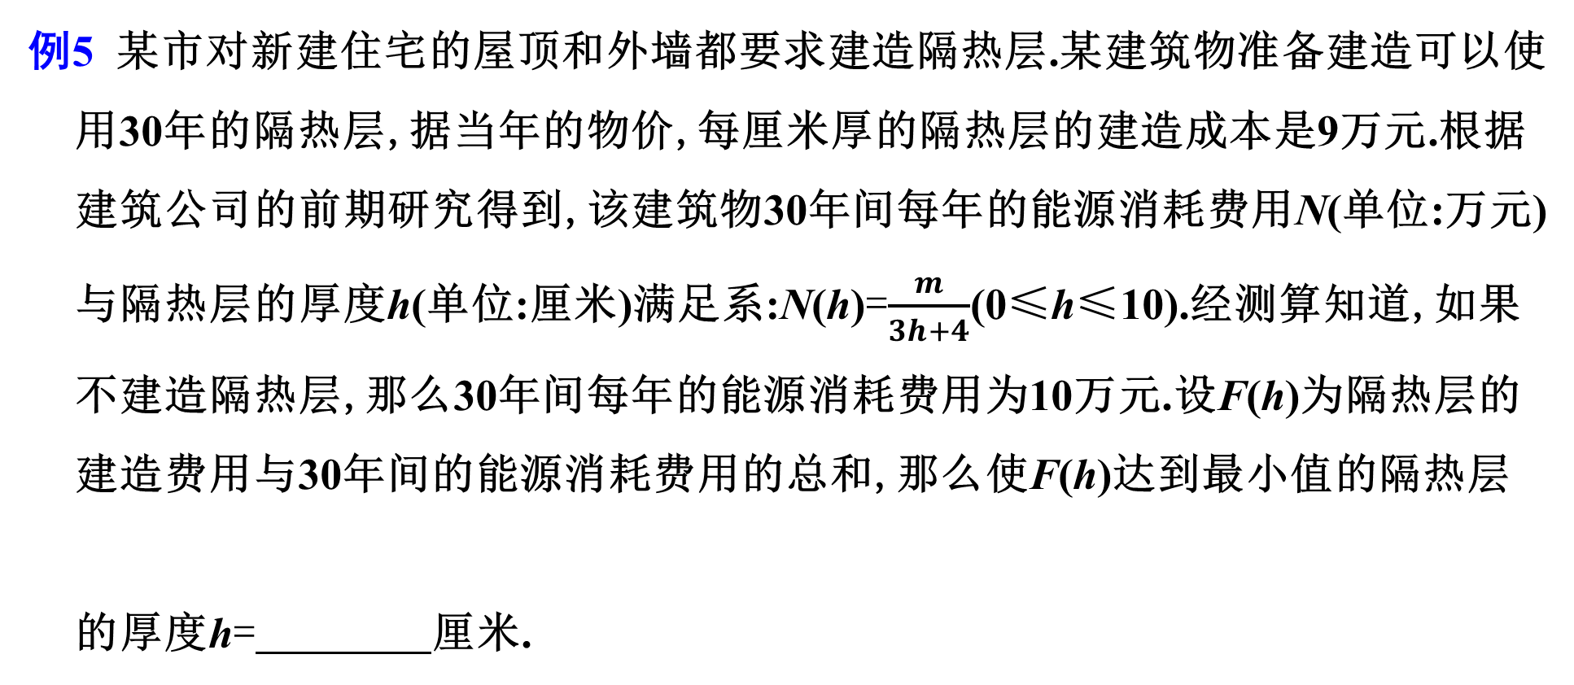
考点三 利用基本不等式解决实际问题
例5 某市对新建住宅的屋顶和外墙都要求建造隔热层.某建筑物准备建造可以使用30年的隔热层,据当年的物价,每厘米厚的隔热层的建造成本是9万元.根据建筑公司的前期研究得到,该建筑物30年间每年的能源消耗费用N(单位:万元)与隔热层的厚度h(单位:厘米)满足系:N(h)=$\frac{m}{3h+4}$(0≤h≤10).经测算知道,如果不建造隔热层,那么30年间每年的能源消耗费用为10万元.设F(h)为隔热层的建造费用与30年间的能源消耗费用的总和,那么使F(h)达到最小值的隔热层
的厚度h= 厘米.
$$\frac{16}{3}$$

Slide 28

解析 由题意及N(h)=$\frac{m}{3h+4}$,可得N(0)=$\frac{m}{4}$=10,即m=40,
∴N(h)=$\frac{40}{3h+4}$.
隔热层的建造费用与30年间的能源消耗费用的总和
F(h)=30N(h)+9h=$\frac{1 200}{3h+4}$+9h=$\frac{1 200}{3h+4}$+3(3h+4)-12≥2$\sqrt{\frac{1 200}{3h+4}·3(3h+4)}$-12=108(万元),
当且仅当$\frac{1 200}{3h+4}$=3(3h+4),即h=$\frac{16}{3}$厘米时F(h)达到最小值.

Slide 29
思维建模
利用基本不等式解决实际应用问题的思路
(1)设变量时一般要把求最大值或最小值的变量定义为函数.
(2)根据实际问题抽象出函数的解析式后,只需利用基本不等式求得函数的最值.
(3)在求函数的最值时,一定要在定义域(使实际问题有意义的自变量的取值范围)内求解.

Slide 30
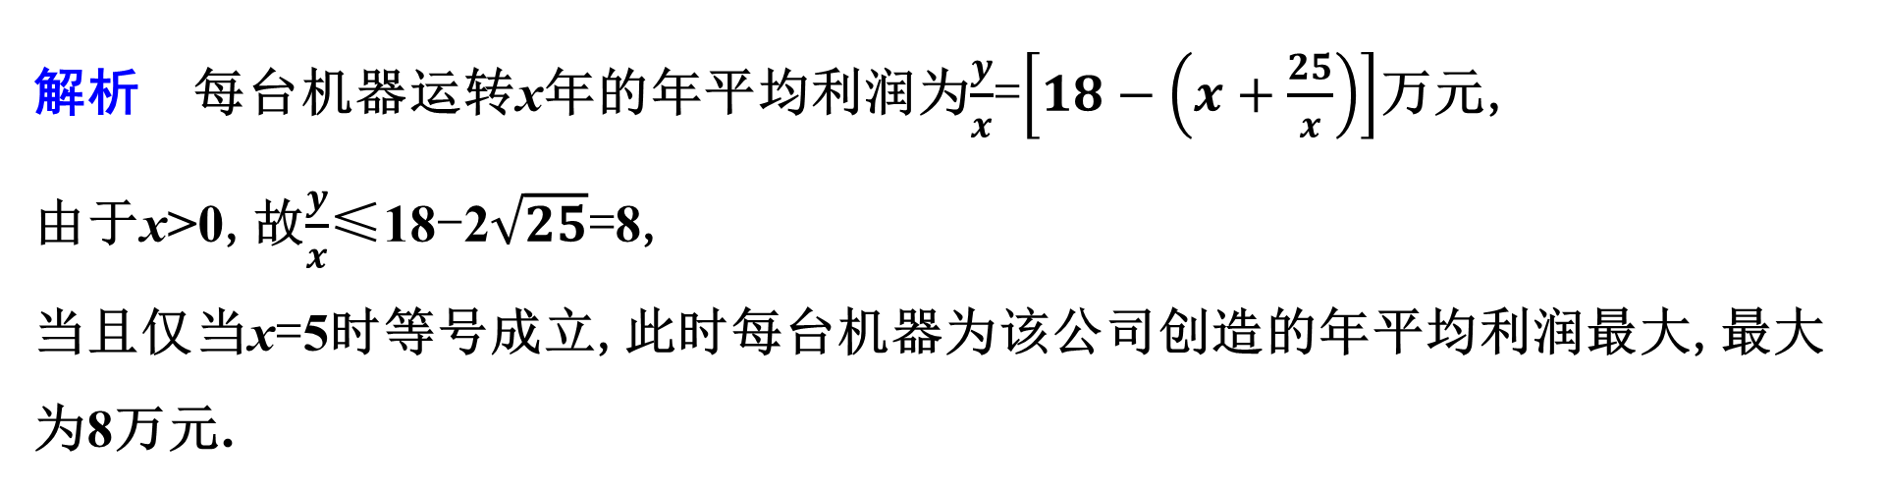
训练3 某公司购买一批机器投入生产,据市场分析,每台机器生产的产品可获得的总利润y(单位:万元)与机器运转时间x(单位:年)的关系式为y=-x²+18x-25(x∈N*),则每台机器为该公司创造的最大年平均利润是 万元.
8
解析 每台机器运转x年的年平均利润为$\frac{y}{x}$=$\left[18−\left(x+\frac{25}{x}\right)\right]$万元,
由于x>0,故$\frac{y}{x}$≤18-2$\sqrt{25}$=8,
当且仅当x=5时等号成立,此时每台机器为该公司创造的年平均利润最大,最大为8万元.

Slide 31
教考衔接 柯西不等式
1.教材母题 (人教A必修二P37T16)用向量方法证明:对任意a,b,c,d∈R,恒有不等式(ac+bd)²≤(a²+b²)(c²+d²).
上述不等式就是二维形式的柯西不等式,其证明的向量方法为教材P19数量积的性质(4):|a·b|≤|a||b|.

Slide 32
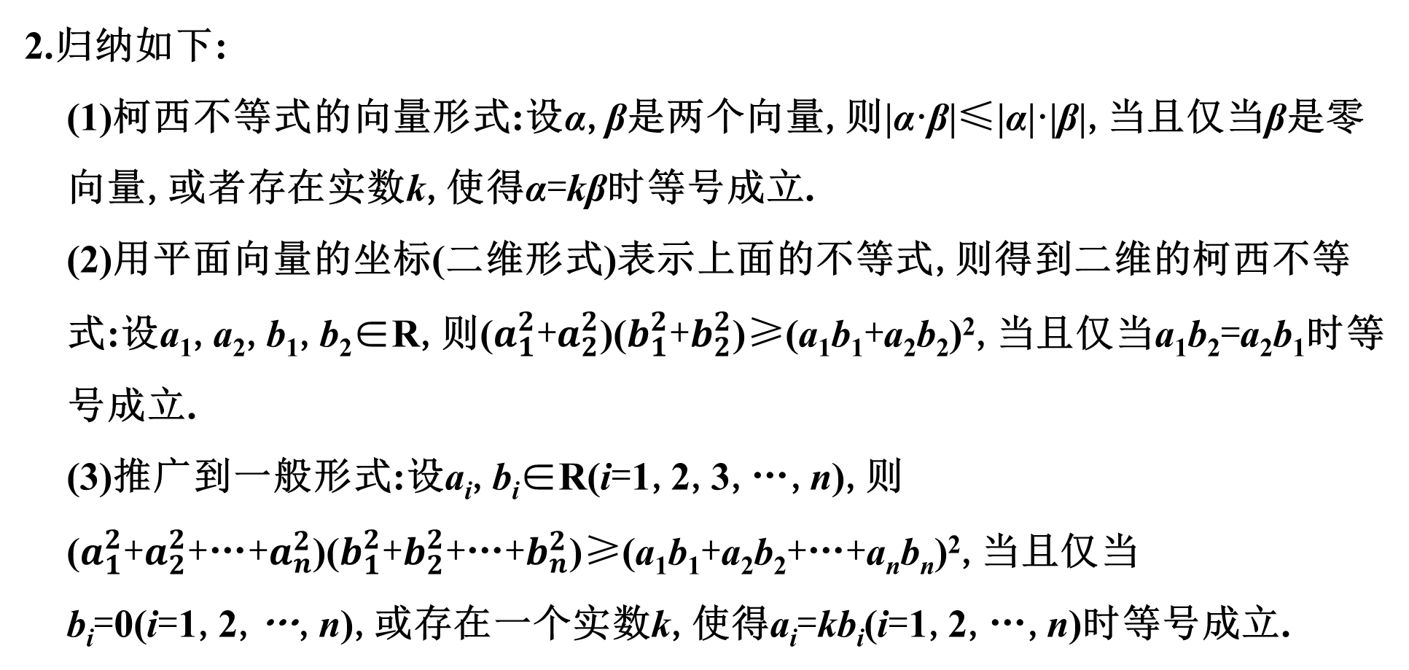
2.归纳如下:
(1)柯西不等式的向量形式:设α,β是两个向量,则|α·β|≤|α|·|β|,当且仅当β是零向量,或者存在实数k,使得α=kβ时等号成立.
(2)用平面向量的坐标(二维形式)表示上面的不等式,则得到二维的柯西不等式:设a₁,a₂,b₁,b₂∈R,则($a_{1}^{2}$+$a_{2}^{2}$)($b_{1}^{2}$+$b_{2}^{2}$)≥(a₁b₁+a₂b₂)²,当且仅当a₁b₂=a₂b₁时等号成立.
(3)推广到一般形式:设a_{i},b_{i}∈R(i=1,2,3,…,n),则($a_{1}^{2}$+$a_{2}^{2}$+…+$a_{n}^{2}$)($b_{1}^{2}$+$b_{2}^{2}$+…+$b_{n}^{2}$)≥(a₁b₁+a₂b₂+…+a_{n}b_{n})²,当且仅当b_{i}=0(i=1,2,…,n),或存在一个实数k,使得a_{i}=kb_{i}(i=1,2,…,n)时等号成立.

Slide 33
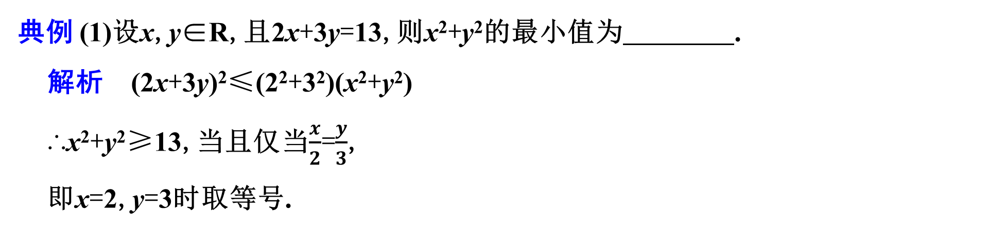
典例 (1)设x,y∈R,且2x+3y=13,则x²+y²的最小值为 .
解析 (2x+3y)²≤(2²+3²)(x²+y²)
∴x²+y²≥13,当且仅当$\frac{x}{2}$=$\frac{y}{3}$,
即x=2,y=3时取等号.
13

Slide 34

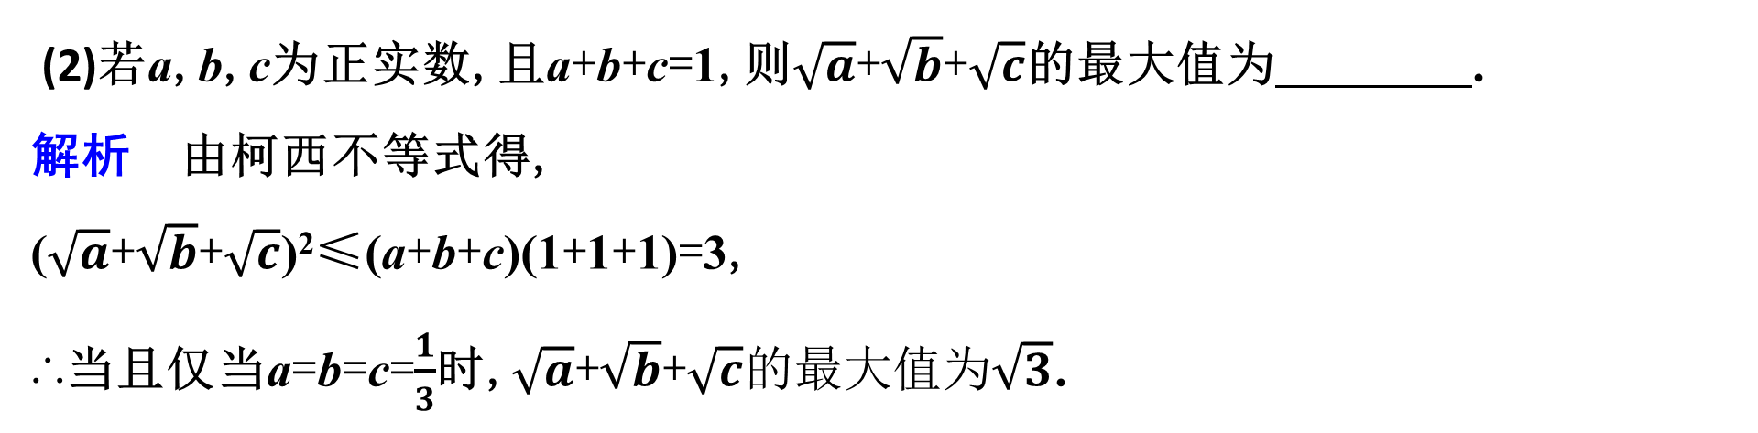
(2)若a,b,c为正实数,且a+b+c=1,则$\sqrt{a}$+$\sqrt{b}$+$\sqrt{c}$的最大值为 .
解析 由柯西不等式得,
($\sqrt{a}$+$\sqrt{b}$+$\sqrt{c}$)²≤(a+b+c)(1+1+1)=3,
∴当且仅当a=b=c=$\frac{1}{3}$时,$\sqrt{a}$+$\sqrt{b}$+$\sqrt{c}的最大值为\sqrt{3}$.
$$\sqrt{3}$$

Slide 35

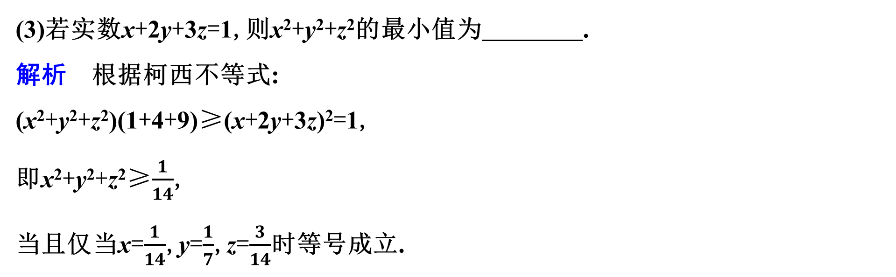
$$\frac{1}{14}$$
(3)若实数x+2y+3z=1,则x²+y²+z²的最小值为 .
解析 根据柯西不等式:
(x²+y²+z²)(1+4+9)≥(x+2y+3z)²=1,
即x²+y²+z²≥$\frac{1}{14}$,
当且仅当x=$\frac{1}{14}$,y=$\frac{1}{7}$,z=$\frac{3}{14}$时等号成立.

Slide 36
3
课时对点精练
KESHIDUIDIANJINGLIAN

Slide 37

一、单选题
1.(2025·武汉调研)已知正数a,b满足a+2b=1,则( )
A.ab≥$\frac{1}{8}$ B.ab>$\frac{1}{8}$
C.0<ab≤$\frac{1}{8}$ D.0<ab<$\frac{1}{8}$
解析 因为a>0,b>0,a+2b=1≥2$\sqrt{2ab}$,
当且仅当a=2b时,等号成立,
所以$\sqrt{2ab}$≤$\frac{1}{2}$,0<ab≤$\frac{1}{8}$.故选C.
C

Slide 38

2.(2025·开封模拟)若log₂a+log₂b=3,则a+b的最小值为( )
A.2$\sqrt{2}$ B.4$\sqrt{2}$
C.2$\sqrt{6}$ D.4$\sqrt{6}$
解析 因为log₂a+log₂b=log₂ab=3,
所以ab=8且a>0,b>0,
所以a+b≥2$\sqrt{ab}$=4$\sqrt{2}$,
当且仅当a=b=2$\sqrt{2}$时,等号成立,
故a+b的最小值为4$\sqrt{2}$.故选B.
B

Slide 39

3.(2024·沈阳五校联考)设a>0,b>0,2a+b=1,则$\frac{1}{a}$+$\frac{1}{b}$的最小值为( )
A.2$\sqrt{2}$ B.1+2$\sqrt{2}$ C.2+2$\sqrt{2}$ D.3+2$\sqrt{2}$
解析 ∵a>0,b>0,2a+b=1,
∴$\frac{1}{a}$+$\frac{1}{b}$=(2a+b)$\left(\frac{1}{a}+\frac{1}{b}\right)$=3+$\frac{b}{a}$+$\frac{2a}{b}$≥3+2$\sqrt{\frac{b}{a}×\frac{2a}{b}}$=3+2$\sqrt{2}$.
当且仅当$\frac{b}{a}$=$\frac{2a}{b}$,且2a+b=1,
即a=1-$\frac{\sqrt{2}}{2}$,b=$\sqrt{2}$-1时等号成立,
∴$\frac{1}{a}$+$\frac{1}{b}$的最小值为3+2$\sqrt{2}$.故选D.
D

Slide 40
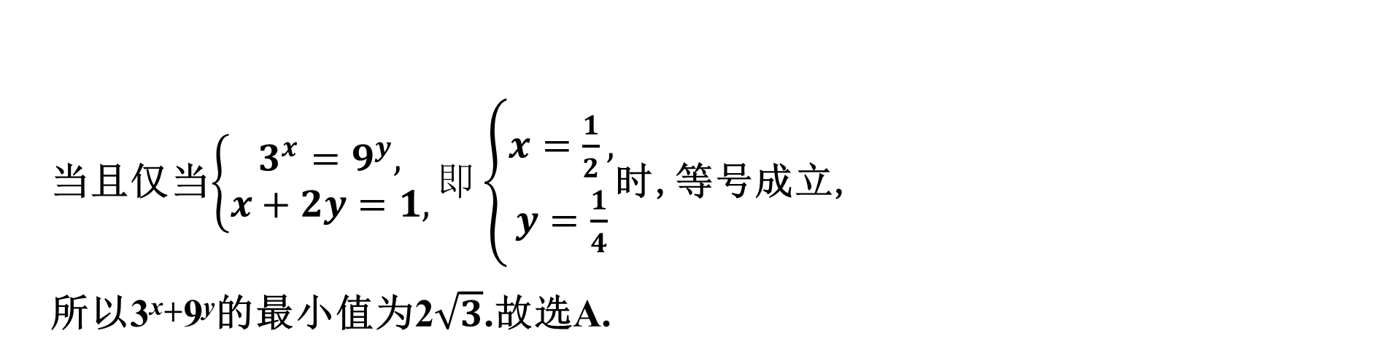
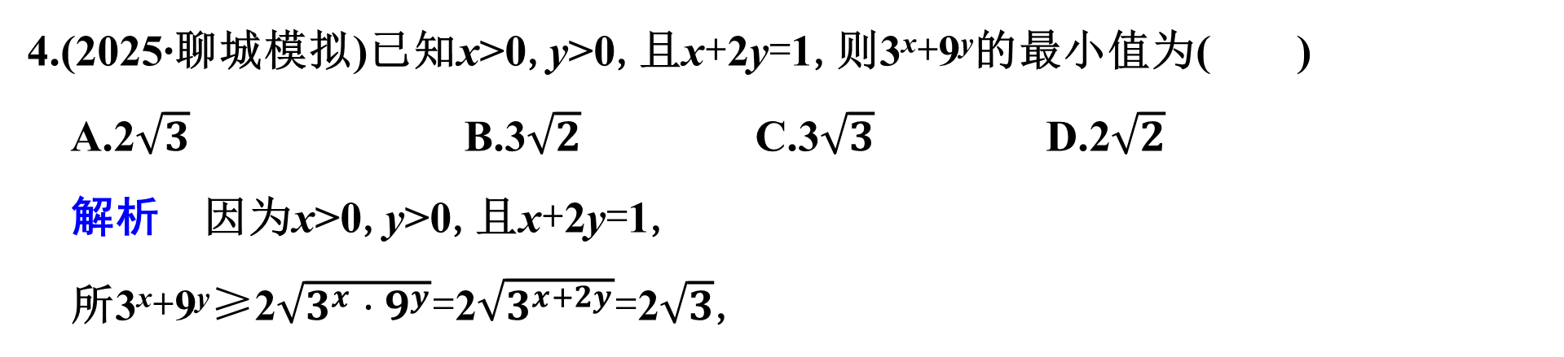
4.(2025·聊城模拟)已知x>0,y>0,且x+2y=1,则3^{x}+9^{y}的最小值为( )
A.2$\sqrt{3}$ B.3$\sqrt{2}$ C.3$\sqrt{3}$ D.2$\sqrt{2}$
解析 因为x>0,y>0,且x+2y=1,
所3^{x}+9^{y}≥2$\sqrt{3^{x}·9^{y}}$=2$\sqrt{3^{x+2y}}$=2$\sqrt{3}$,
A
当且仅当$\left\{\begin{matrix}3^{x}=9^{y}, \\ x+2y=1,\end{matrix}\right.即\left\{\begin{matrix}x=\frac{1}{2}, \\ y=\frac{1}{4}\end{matrix}\right.$时,等号成立,
所以3^{x}+9^{y}的最小值为2$\sqrt{3}$.故选A.

Slide 41

5.(2025·石家庄质检)已知a>0,b>0,则a+2b+$\frac{4}{a+2b+1}$的最小值为( )
A.6 B.5 C.4 D.3
解析 由于a>0,b>0,所以a+2b+1>0,
由a+2b+$\frac{4}{a+2b+1}$=(a+2b+1)+$\frac{4}{a+2b+1}$-1≥2$\sqrt{(a+2b+1)×\frac{4}{a+2b+1}}$-1=3,
当且仅当a+2b=1时取等号,可得a+2b+$\frac{4}{a+2b+1}$的最小值为3.
D

Slide 42

6.已知正实数x,y满足2x+3y-xy=0,若3x+2y≥t恒成立,则实数t的取值范围是( )
A.(-∞,25] B.(-∞,25) C.(-∞,24] D.[24,+∞)
解析 由正实数x,y满足 2x+3y-xy=0,得$\frac{2}{y}$+$\frac{3}{x}$=1,
则3x+2y=(3x+2y)$\left(\frac{2}{y}+\frac{3}{x}\right)$=$\frac{6x}{y}$+9+4+$\frac{6y}{x}$≥13+2$\sqrt{\frac{6x}{y}·\frac{6y}{x}}$=25,
当且仅当$\frac{6x}{y}$=$\frac{6y}{x}$,且$\frac{2}{y}$+$\frac{3}{x}$=1,即x=y=5时,等号成立,则t≤25.
故实数t的取值范围是(-∞,25].
A

Slide 43

7.已知p:a>b>0,q:$\frac{a^{2}+b^{2}}{2}$>${\left(\frac{a+b}{2}\right)}^{2}$,则p是q成立的( )
A.充分不必要条件 B.必要不充分条件
C.充要条件 D.既不充分也不必要条件
解析 ∵a>b>0,则a²+b²>2ab,∴2(a²+b²)>a²+b²+2ab,
∴2(a²+b²)>(a+b)²,∴$\frac{a^{2}+b^{2}}{2}$>${\left(\frac{a+b}{2}\right)}^{2}$,∴由p可推出q;
当a<0,b<0时,q也成立,如a=-1,b=-3时,$\frac{a^{2}+b^{2}}{2}$=5>${\left(\frac{a+b}{2}\right)}^{2}$=4,
∴由q推不出p,∴p是q成立的充分不必要条件.
A

Slide 44

8.(2025·四川名校大联考)已知实数x,y满足5x>y>0,则$\frac{y}{5x−y}$+$\frac{x}{y}$的最小值为( )
A.$\frac{\sqrt{5}+1}{5}$ B.$\frac{\sqrt{5}+2}{5}$ C.$\frac{2\sqrt{5}+1}{5}$ D.$\frac{2\sqrt{5}+2}{5}$
解析 因为5x>y>0,所以$\frac{x}{y}$>$\frac{1}{5}$,
所以$\frac{y}{5x−y}$+$\frac{x}{y}$=$\frac{1}{\frac{5x}{y}−1}$+$\frac{x}{y}$=$\frac{1}{5\left(\frac{x}{y}−\frac{1}{5}\right)}$+$\frac{x}{y}$-$\frac{1}{5}$+$\frac{1}{5}$≥2$\sqrt{\frac{1}{5\left(\frac{x}{y}−\frac{1}{5}\right)}·\left(\frac{x}{y}−\frac{1}{5}\right)}$+$\frac{1}{5}$=$\frac{2\sqrt{5}+1}{5}$,
当且仅当$\frac{1}{5\left(\frac{x}{y}−\frac{1}{5}\right)}$=$\frac{x}{y}$-$\frac{1}{5}$,即$\frac{x}{y}$=$\frac{1+\sqrt{5}}{5}$时等号成立,
所以$\frac{y}{5x−y}$+$\frac{x}{y}的最小值为\frac{2\sqrt{5}+1}{5}$.故选C.
C

Slide 45

二、多选题
9.已知正实数x,y满足x+y=4,则下列选项正确的是( )
A.e^{x}+e^{y}的最小值为2e² B.lg x+lg y的最大值为lg 4
C.x²+y²的最小值为8 D.x(y+4)的最大值为16
解析 由于e^{x}+e^{y}≥2$\sqrt{e^{x}·e^{y}}$=2$\sqrt{e^{x+y}}$=2e²,
当且仅当e^{x}=e^{y},即x=y=2时取等号,故A正确;
由基本不等式得xy≤${\left(\frac{x+y}{2}\right)}^{2}$=4,
故lg x+lg y=lg(xy)≤lg 4,当且仅当x=y=2时取等号,故B正确;
ABC

Slide 46
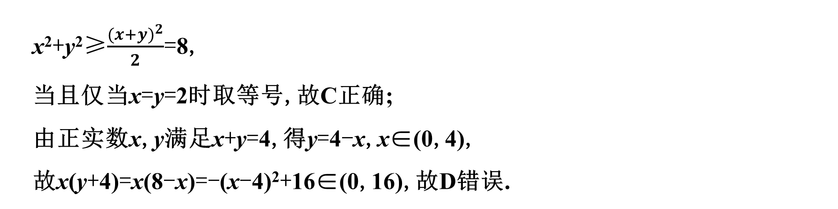
x²+y²≥$\frac{{(x+y)}^{2}}{2}$=8,
当且仅当x=y=2时取等号,故C正确;
由正实数x,y满足x+y=4,得y=4-x,x∈(0,4),
故x(y+4)=x(8-x)=-(x-4)²+16∈(0,16),故D错误.

Slide 47

BCD
10.(2025·长沙模拟)设正实数a,b满足a+b=1,则( )
A.ab≥$\frac{1}{4}$ B.$\sqrt{a}$+$\sqrt{b}$≤$\sqrt{2}$ C.a²+b²≥$\frac{1}{2}$ D.$\frac{1}{a+1}$+$\frac{1}{b+1}$≥$\frac{4}{3}$
解析 因为a,b为正实数,所以对于A,ab≤${\left(\frac{a+b}{2}\right)}^{2}$=$\frac{1}{4}$,
当且仅当a=b=$\frac{1}{2}$时取得等号,故A错误;
对于B,($\sqrt{a}$+$\sqrt{b}$)²=a+b+2$\sqrt{ab}$≤2(a+b)=2,
故$\sqrt{a}$+$\sqrt{b}$≤$\sqrt{2}$,当且仅当a=b=$\frac{1}{2}$时取得等号,故B正确;
对于C,$\frac{a^{2}+b^{2}}{2}$≥${\left(\frac{a+b}{2}\right)}^{2}$=$\frac{1}{4}$,所以a²+b²≥$\frac{1}{2}$,当且仅当a=b=$\frac{1}{2}$时取得等号,故C正确;
对于D,$\frac{1}{a+1}$+$\frac{1}{b+1}$=$\frac{1}{3}$[(a+1)+(b+1)]·$\left(\frac{1}{a+1}+\frac{1}{b+1}\right)$=$\frac{1}{3}\left(2+\frac{b+1}{a+1}+\frac{a+1}{b+1}\right)$≥$\frac{4}{3}$,当且仅当a=b=$\frac{1}{2}$时取得等号,故D正确.

Slide 48

11.(2024·青岛模拟)已知正实数a,b,c,且a>b>c,x,y,z为自然数,则满足$\frac{x}{a−b}$+$\frac{y}{b−c}$+$\frac{z}{c−a}$>0恒成立的x,y,z可以是( )
A.x=1,y=1,z=4 B.x=1,y=2,z=5
C.x=2,y=2,z=7 D.x=1,y=3,z=9
解析 要满足$\frac{x}{a−b}$+$\frac{y}{b−c}$+$\frac{z}{c−a}$>0,只需满足$\frac{x}{a−b}$+$\frac{y}{b−c}$>$\frac{z}{a−c}$,
其中a,b,c为正实数,且a>b>c,x,y,z为自然数,
$\frac{x}{a−b}$+$\frac{y}{b−c}$=$\frac{(a−b)+(b−c)}{a−c}\left(\frac{x}{a−b}+\frac{y}{b−c}\right)$
=$\frac{x}{a−c}$+$\frac{(b−c)x}{(a−b)(a−c)}$+$\frac{(a−b)y}{(a−c)(b−c)}$+$\frac{y}{a−c}$
BC

Slide 49

≥$\frac{x}{a−c}$+$\frac{y}{a−c}$+2$\sqrt{\frac{(b−c)x}{(a−b)(a−c)}·\frac{(a−b)y}{(a−c)(b−c)}}$=$\frac{x}{a−c}$+$\frac{y}{a−c}$+$\frac{2\sqrt{xy}}{a−c}$=$\frac{{(\sqrt{x}+\sqrt{y})}^{2}}{a−c}$,
当且仅当$\frac{(b−c)x}{(a−b)(a−c)}$=$\frac{(a−b)y}{(a−c)(b−c)}$,
即(b-c)²x=(a-b)²y时,等号成立,故只需$\frac{{(\sqrt{x}+\sqrt{y})}^{2}}{a−c}$>$\frac{z}{a−c}$,
故只需($\sqrt{x}$+$\sqrt{y}$)²>z即可.
A选项,x=1,y=1,z=4时,($\sqrt{1}$+$\sqrt{1}$)²=4,A错误;
B选项,x=1,y=2,z=5时,($\sqrt{1}$+$\sqrt{2}$)²=3+2$\sqrt{2}$>5,B正确;
C选项,x=2,y=2,z=7时,($\sqrt{2}$+$\sqrt{2}$)²=8>7,C正确;
D选项,x=1,y=3,z=9时,($\sqrt{1}$+$\sqrt{3}$)²=4+2$\sqrt{3}$<9,D错误.

Slide 50


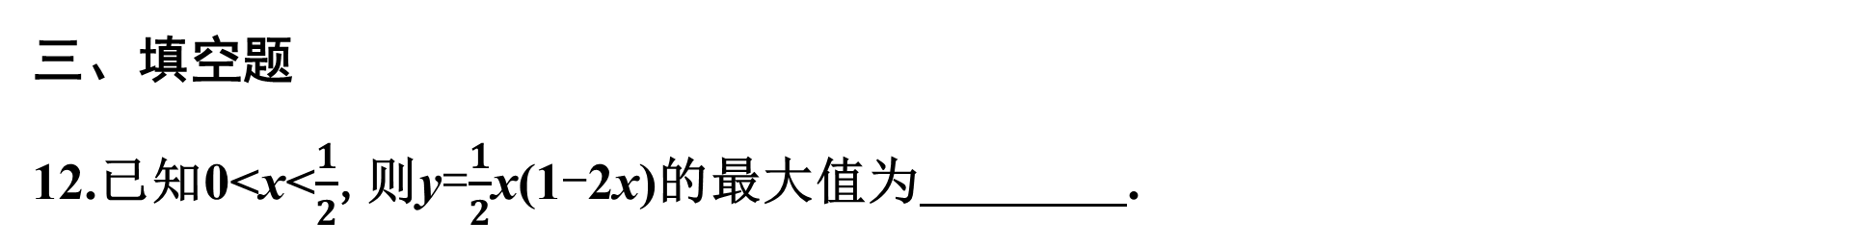
三、填空题
12.已知0<x<$\frac{1}{2}$,则y=$\frac{1}{2}$x(1-2x)的最大值为 .
$$\frac{1}{16}$$
解析 法一 y=$\frac{1}{2}$x(1-2x)=$\frac{1}{4}$·2x(1-2x)≤$\frac{1}{4}$·${\left[\frac{2x+(1−2x)}{2}\right]}^{2}$=$\frac{1}{16}$,
当且仅当2x=1-2x,即x=$\frac{1}{4}$时等号成立.
法二 y=$\frac{1}{2}$x(1-2x)=-x²+$\frac{1}{2}$x=-${\left(x−\frac{1}{4}\right)}^{2}$+$\frac{1}{16}\left(0<x<\frac{1}{2}\right)$,
∴y=-${\left(x−\frac{1}{4}\right)}^{2}$+$\frac{1}{16}在\left(0,\frac{1}{4}\right)$上单调递增,在$\left(\frac{1}{4},\frac{1}{2}\right)$上单调递减,
∴当x=$\frac{1}{4}$时,y=$\frac{1}{2}$x(1-2x)取得最大值$\frac{1}{16}$.

Slide 51
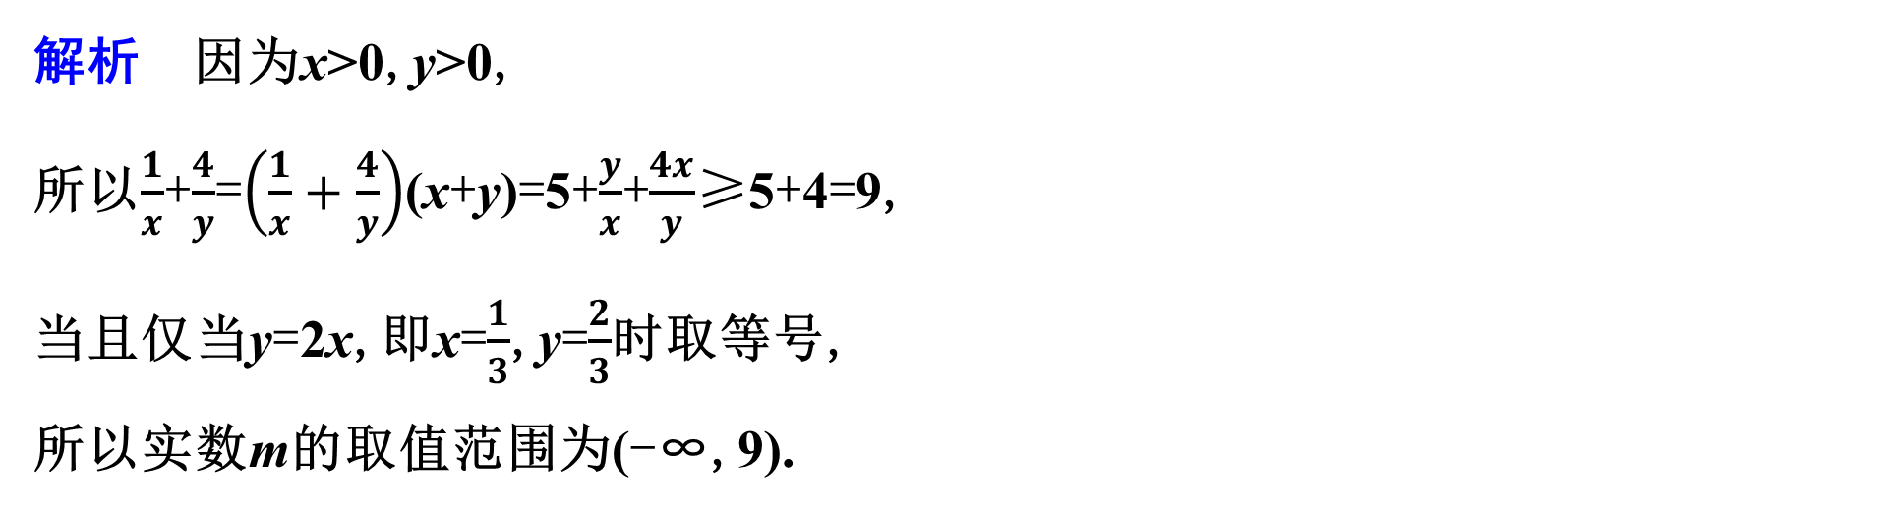
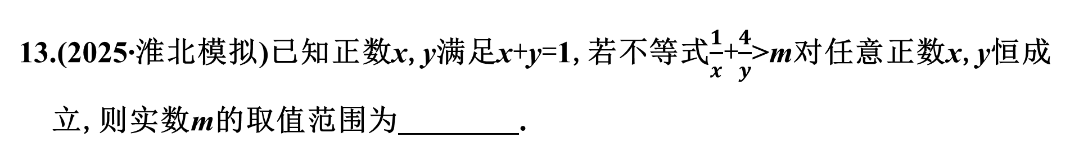
13.(2025·淮北模拟)已知正数x,y满足x+y=1,若不等式$\frac{1}{x}$+$\frac{4}{y}$>m对任意正数x,y恒成立,则实数m的取值范围为 .
(-∞,9)
解析 因为x>0,y>0,
所以$\frac{1}{x}$+$\frac{4}{y}$=$\left(\frac{1}{x}+\frac{4}{y}\right)$(x+y)=5+$\frac{y}{x}$+$\frac{4x}{y}$≥5+4=9,
当且仅当y=2x,即x=$\frac{1}{3}$,y=$\frac{2}{3}$时取等号,
所以实数m的取值范围为(-∞,9).

Slide 52


$$\frac{3}{7}$$
14.函数f(x)=$\frac{3x−3}{2x^{2}−x+1}$在(1,+∞)上的最大值为 .
解析 因为f(x)=$\frac{3x−3}{2x^{2}−x+1}$,x∈(1,+∞),
令x-1=t,则t>0,
则f(t)=$\frac{3t}{2{(t+1)}^{2}−(t+1)+1}$=$\frac{3t}{2t^{2}+3t+2}$=$\frac{3}{2t+3+\frac{2}{t}}$≤$\frac{3}{2\sqrt{2t·\frac{2}{t}}+3}$=$\frac{3}{7}$,
当且仅当2t=$\frac{2}{t}$,t=1,即x=2时,等号成立.
故f(x)在 (1,+∞)上的最大值为$\frac{3}{7}$.

Slide 53

四、解答题
15.已知x>0,y>0,x+2y+xy=30,求:
(1)xy的最大值;
解 因为x>0,y>0,
根据基本不等式,30=x+2y+xy≥2$\sqrt{2xy}$+xy(当且仅当x=2y=6时取等号),
令$\sqrt{xy}$=t(t>0),则t²+2$\sqrt{2}$t-30≤0,
解得-5$\sqrt{2}$≤t≤3$\sqrt{2}$,又t>0,
所以0<t≤3$\sqrt{2}$,即0<$\sqrt{xy}$≤3$\sqrt{2}$,
所以0<xy≤18,故xy的最大值为18.

Slide 54

(2)2x+y的最小值.
解 由x+2y+xy=30可知,
y=$\frac{30−x}{2+x}$>0,0<x<30,
2x+y=2x+$\frac{30−x}{2+x}$=2(x+2)+$\frac{32}{2+x}$-5
≥2$\sqrt{2(x+2)·\frac{32}{2+x}}$-5=11,
当且仅当2(x+2)=$\frac{32}{2+x}$,即x=2时取等号,
所以2x+y的最小值为11.

Slide 55
16.第19届亚运会于2023年9月在杭州举办,某公益团队联系组委会举办一场纪念品展销会,并将所获利润全部用于社区体育设施建设.据市场调查,当每套纪念品(一个会徽和一个吉祥物)售价定为x元时,销售量可达到(15-0.1x)万套.为配合这个活动,生产纪念品的厂家将每套纪念品的供货价格分为固定价格和浮动价格两部分,其中固定价格为50元,浮动价格(单位:元)与销售量(单位:万套)成反比,比例系数为10.约定不计其他成本,即销售每套纪念品的利润=售价-供货价格.
(1)每套会徽及吉祥物售价为100元时,能获得的总利润是多少万元?

Slide 56

解 每套会徽及吉祥物售价为100元时,销售量为15-0.1×100=5(万套),
供货单价为50+$\frac{10}{5}$=52(元),
总利润为5×(100-52)=240(万元).
所以能获得的总利润为240万元.

Slide 57

(2)每套会徽及吉祥物售价为多少元时,单套的利润最大?最大值是多少元?
解 每套会徽及吉祥物售价为x元时,销售量为(15-0.1x)万套,
供货单价为$\left(50+\frac{10}{15−0.1x}\right)$元,
单套利润为x-50-$\frac{10}{15−0.1x}$=x-50-$\frac{100}{150−x}$,
因为15-0.1x>0,所以0<x<150,
所以单套利润为y=x-50-$\frac{100}{150−x}$=-$\left[(150−x)+\frac{100}{150−x}\right]$+100
≤100-2$\sqrt{(150−x)·\frac{100}{150−x}}$=80,
当且仅当150-x=10,即x=140时取等号.
所以每套会徽及吉祥物售价为140元时,单套的利润最大,最大值是80元.

